Slide 1
Vysoká škola technická a ekonomická České Budějovice Ústav technicko - technologický
Analýza výstavby multifunkčního logistického centra v základní škole
Autor: Ing. Ludmila Voldřichová, 11813
Vedoucí práce: Ing. Martin Telecký, Ph. D
Oponent: Ing. Štěpán Pacas
České Budějovice, leden 2023

Slide 2
Osnova
Motivace a důvody k řešení daného problému
Cíl bakalářské práce
Profil základní školy
Výzkumný problém
Výběr metody
Metoda PERT
Posouzení dosažených výsledků

Slide 3
Motivace a důvody k řešení dané problematiky
Zajímavé a aktuální téma
Dostupnost potřebných informací
Rozšíření znalostí v oblasti operačního výzkumu
Široké uplatnění v praxi

Slide 4
Cíl bakalářské práce
Cílem práce je aplikace vhodné vybrané metody v oblasti síťové analýzy podporující grafické zobrazení projektu v rámci vybudování nového multifunkčního logistického centra v základní škole.

Slide 5
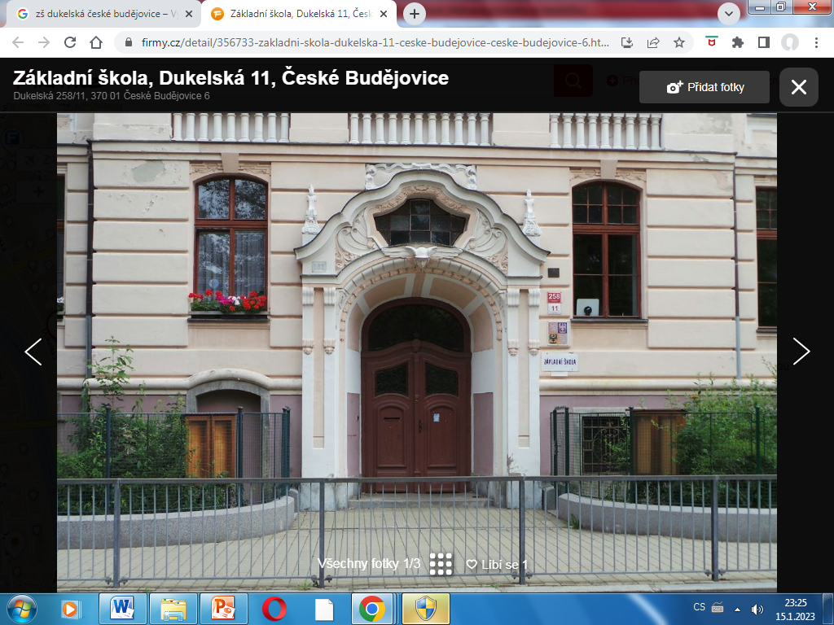
Profil základní školy
Historie základní školy
Současná situace základní školy
Parkování v okolí školy
Tělocvičny
Veřejná zakázka
Výstavba nového centra

Slide 6
Výzkumný problém
S jakou pravděpodobností bude celý projekt výstavby nového multifunkčního logistického centra ukončen do 28 měsíců ode dne zahájení procesu?
S jak velkou pravděpodobností celá stavební akce nepřesáhne 30 měsíců od počátku zahájení výstavby centra?
S jak velkou pravděpodobností bude celá stavební zakázka trvat déle než 31 měsíců?

Slide 7
Výběr metody
Analýza dokumentů
Metoda pozorování
Metoda modelování
Metoda analýzy
Metoda PERT

Slide 8
Metoda PERT
Veřejná zakázka
Využití centra z pohledu logistiky

Slide 9
Základní činnosti pro metodu PERT
Vyhotovení projektové dokumentace
Zajištění budoucí stavby
Vydání stavebního povolení
Úprava pozemku
Pořízení a doprava stavebního materiálu
Základová deska

Slide 10
Základní činnosti pro metodu PERT
Napojení vodovodní přípojky
Realizace stavby
Zdravotně technická instalace
Elektroinstalace
Vytápění a klimatizace objektu
Předání objektu

Slide 11
Posouzení dosažených výsledků
Statistická funkce NORM. DIST
Projekt bude ukončen do 28 měsíců ode dne jeho zahájení s pravděpodobností 20,27%.

Slide 12
Posouzení dosažených výsledků
Stavební akce nepřesáhne 30 měsíců od počátku zahájení stavby s pravděpodobností 87,46%.
Akce bude trvat déle než 31 měsíců s pravděpodobností 1,63%.

Slide 13
Doplňující dotazy
Jakým způsobem se stanovily časové odhady jednotlivých činností pro aplikaci metody PERT?
Je možné výsledky práce aplikovat?
Jaký je názor ZŠ, pro kterou byla práce psaná?
Na základě čeho jste zvolila metodu PERT?

Slide 14
Děkuji za pozornost

